Slide 1
স্বাগতম

Slide 2
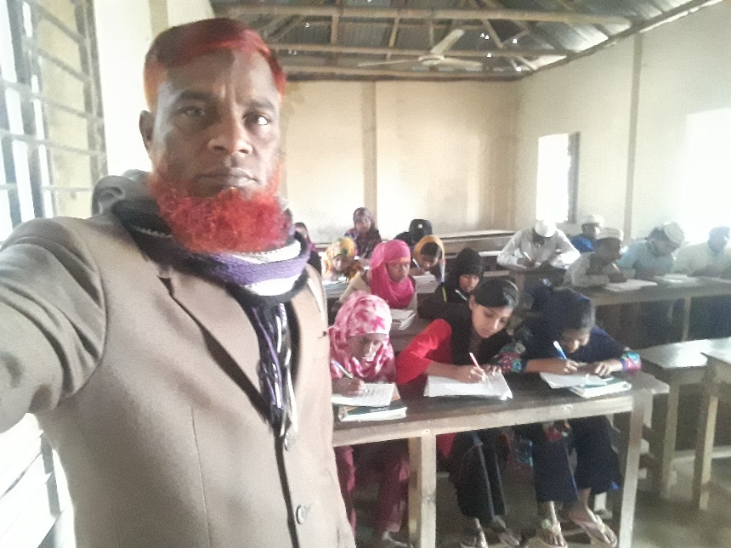
পরিচিতি
বিষয়-কৃষি শিক্ষা
নবম - শ্রেনী
প্রথম অধ্যায়
পাঠ-বীজ সংরক্ষন
চতুর্থ পরিচ্ছেদ
সময়-৫০ মিনিট
দেলওয়ার হোসেন
সহঃশিক্ষক কৃষি
কয়রাহাটি লালারপাড় দাখিল মাদ্রাসা
হালুয়াঘাট,ময়মনসিংহ।

Slide 3
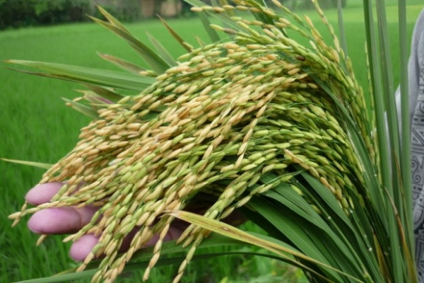
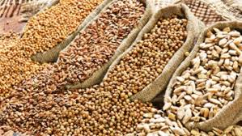
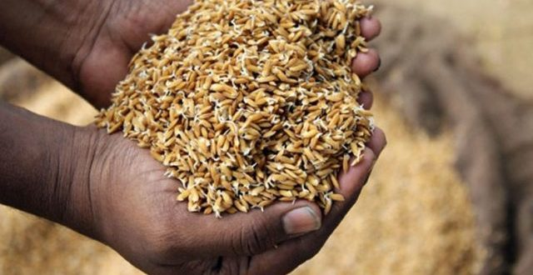

Slide 4
বীজ সংরক্ষন

Slide 5
শিক্ষনফল
বীজ সংরক্ষন কী তা বলতে পারবে।
বীজ সংরক্ষনের শর্তসমুহ লিখতে পারবে।
বীজ সংরক্ষন পদ্ধতি ব্যাখ্যা করতে পারবে।

Slide 6
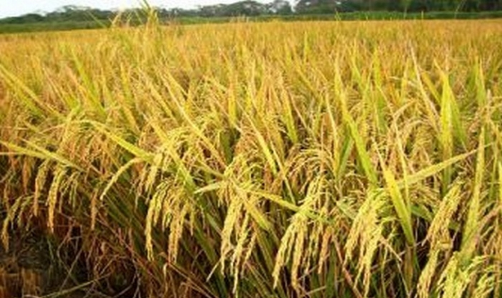
পাকা ধান ক্ষেত

Slide 7
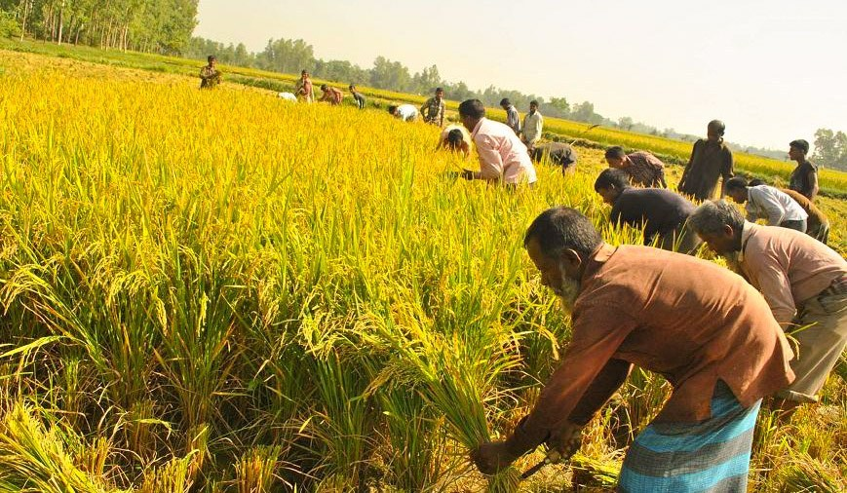
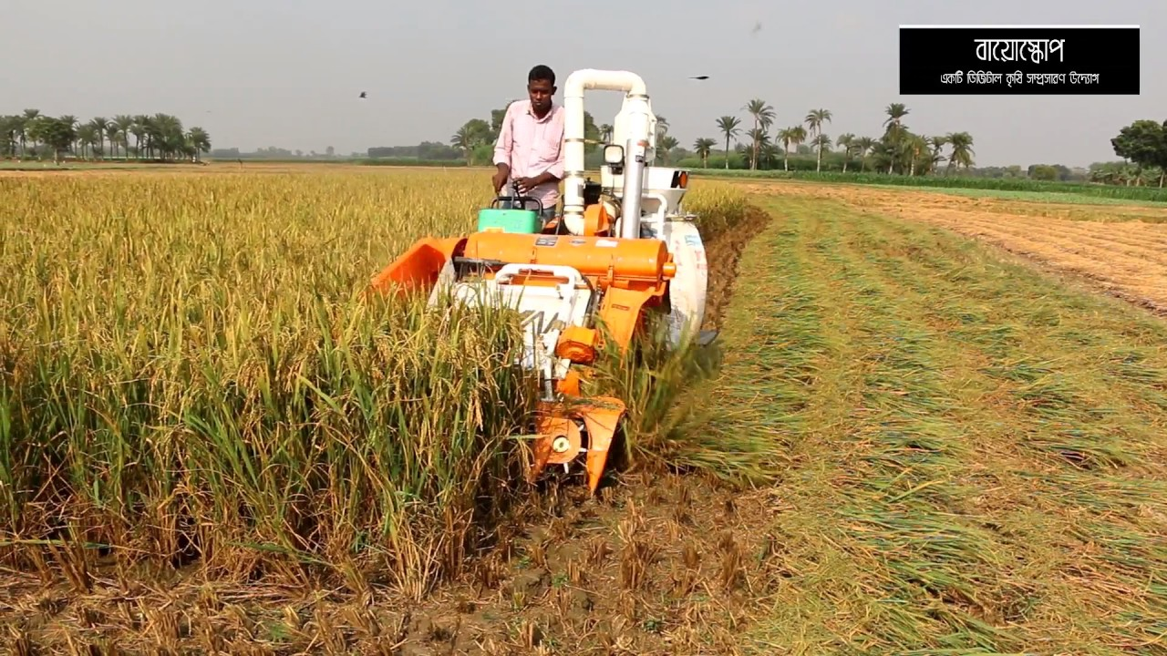
আধুনিক যন্ত্রেরসাহায্যে ধান কাটা
শ্রমিকের সাহায্যে ধান কাটা

Slide 8
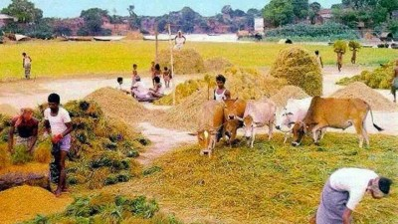
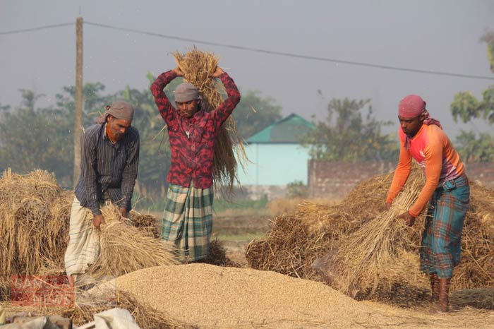
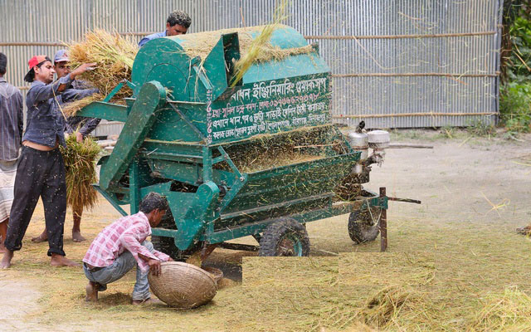
শ্রমিকের সাহায্যে ধান মাড়াই
গরুর সাহায্যে মাড়াই
আধুনিক যন্ত্রের সাহায্যে ধান মাড়াই

Slide 9
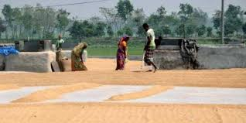
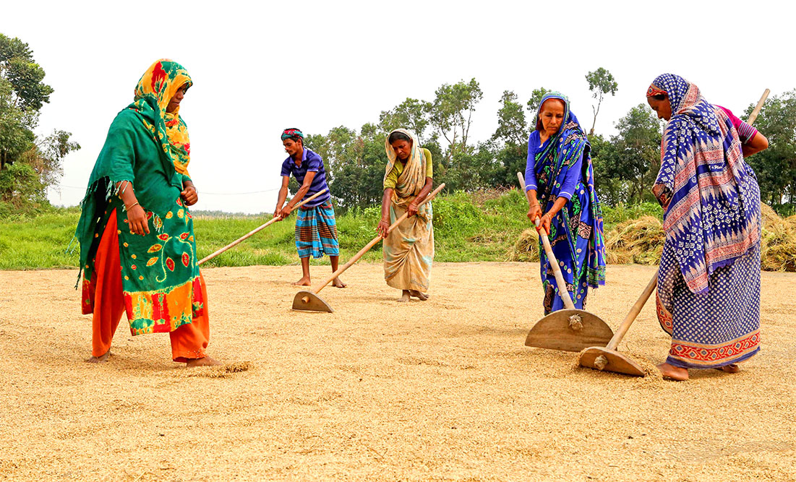
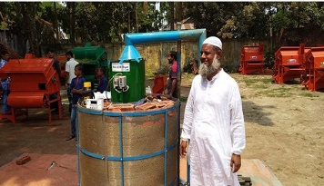
মিল কারখানায় ধান শুকানো
গ্রামে ধান শুকানো
আধুনিক যন্ত্রের সাহায্যে ধান শুকানো

Slide 10
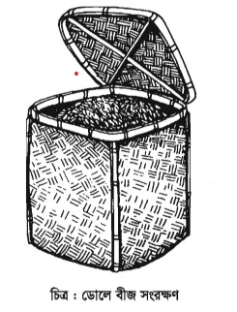
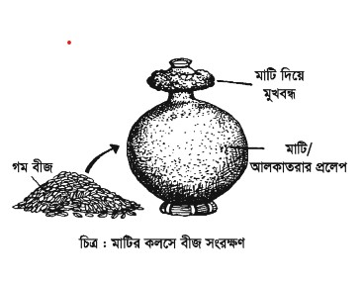

Slide 11
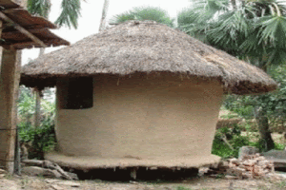
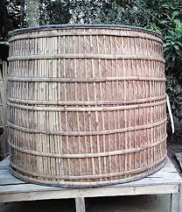
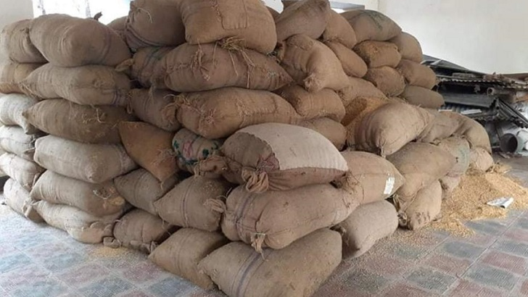
উপরের ছবিগুলোর নাম ও ব্যাবহার লিখ

Slide 12
কি ভাবে বীজের আদ্রতা পরীক্ষা করা হয় তার একটি ভিডিও ক্লিপ দেখি

Slide 13
বীজ সংরক্ষনের গুরুত্ব লিখে আনবে

Slide 14
ধন্যবাদ

